Slide 1
Základy ekologie a environmentalistiky
Pouště a polopouště
PhDr. Kateřina Jančaříková, Ph.D.
Katedra biologie a environmentálních studií
Centrum environmentálního vzdělávání a výchovy
Pedagogické fakulty Univerzity Karlovy

Slide 2
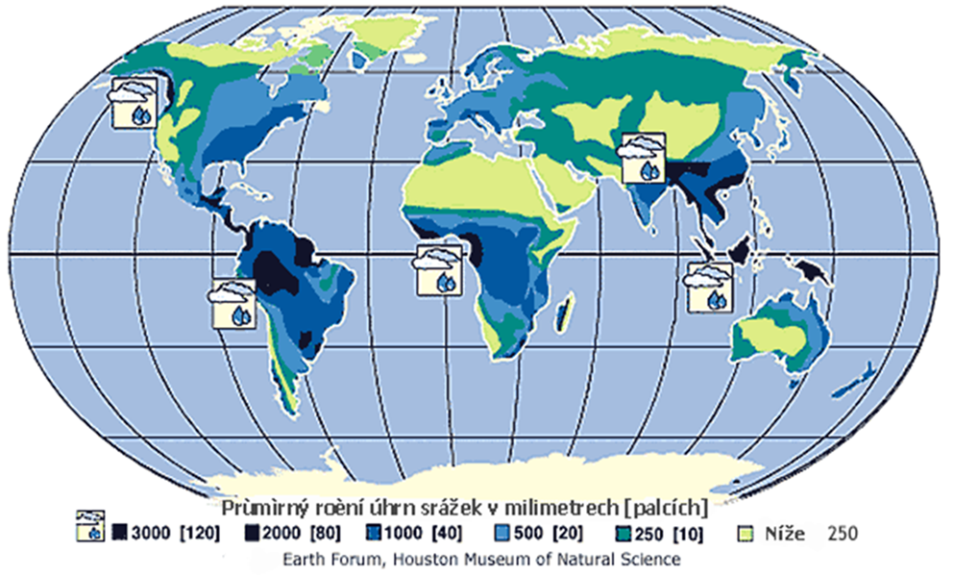
Největší světové pouště
Sahara (Afrika)
Arabská poušť (Afrika)
Gobi (Asie)
Patagonská poušť (Jižní Amerika)
Great Basin (Severní Amerika)
Chihuahuan (Severní Amerika)
Velká písečná poušť (Austrálie)
Karakum (Asie)
Kyzyl Kum (Asie)
Taklamakan (Asie) Atakama (Chile) – nejméně srážek.
Kalahari (j. Afrika)
Pouště zaujímají 25% souše!

Slide 3
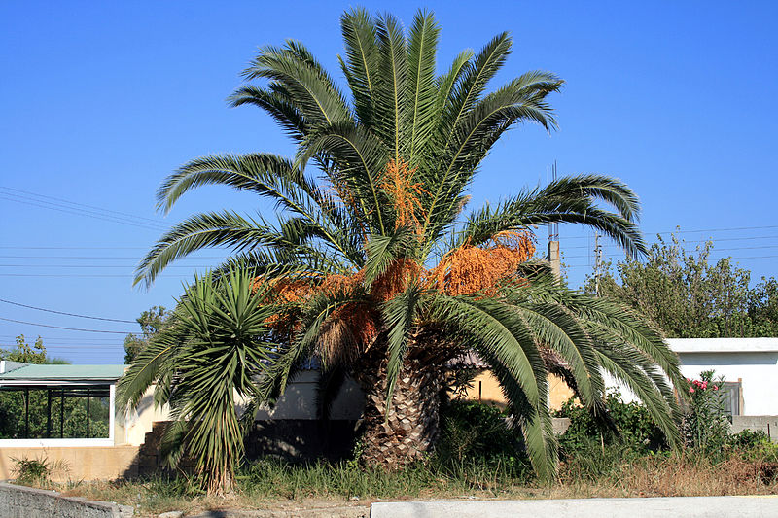
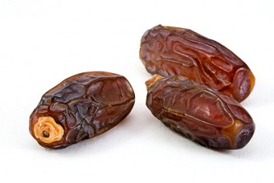
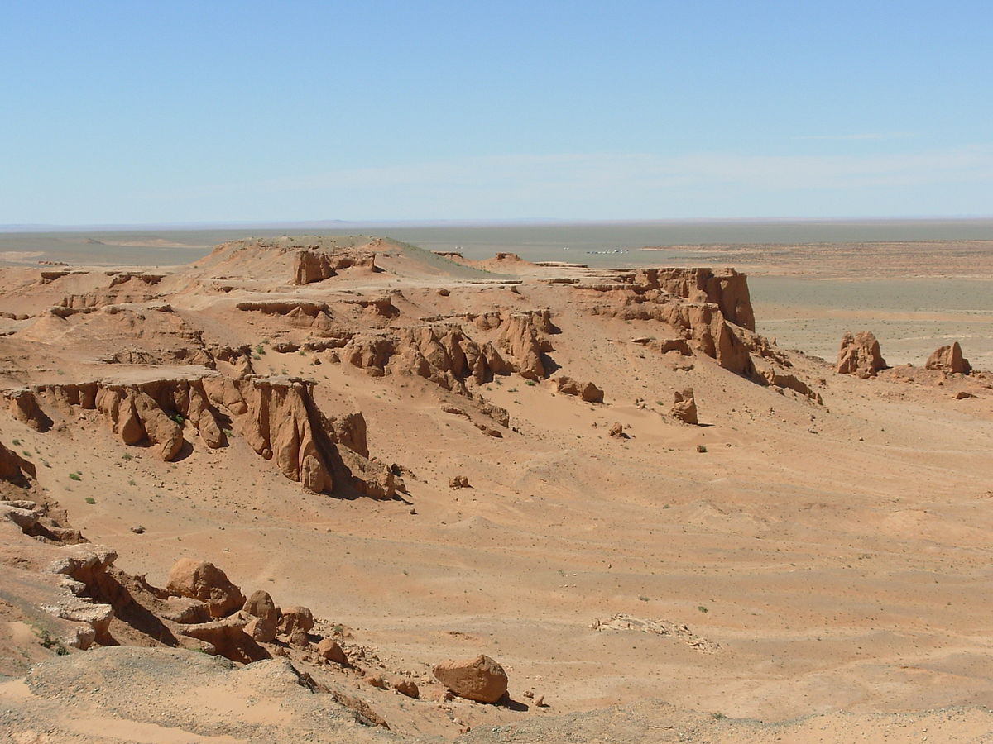
Charakteristiky pouště
Srážek pod 250 mm/rok. Vegetace pod 25%.
Může být tropická, subtropická, mírná, chladná.
Může být písčitá, kamenitá.
Prachové bouře.
Problémy s orientačními body.
Fata morgana.
Oázy – úrodné místo v poušti (pěstování palmy datlové).
Vádí – údolí vzniklé erozí občasného toku řeky.
Artéské studně.
Zonální biom POUŠŤ se rozkládá mezi 15º a 35º z.š.
Existují doklady o tom, že na místě dnešních pouští byl život a úrodná půda.
Shrnující video zde

Slide 4
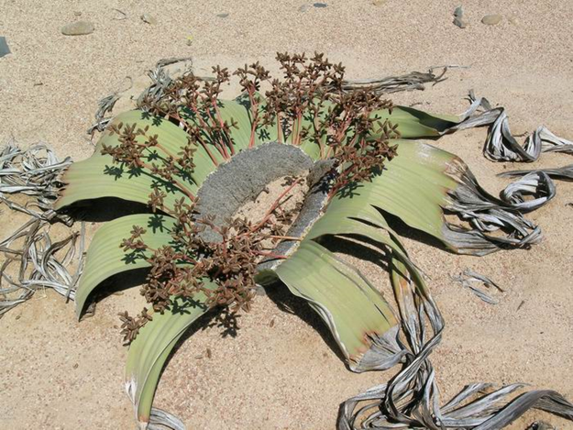
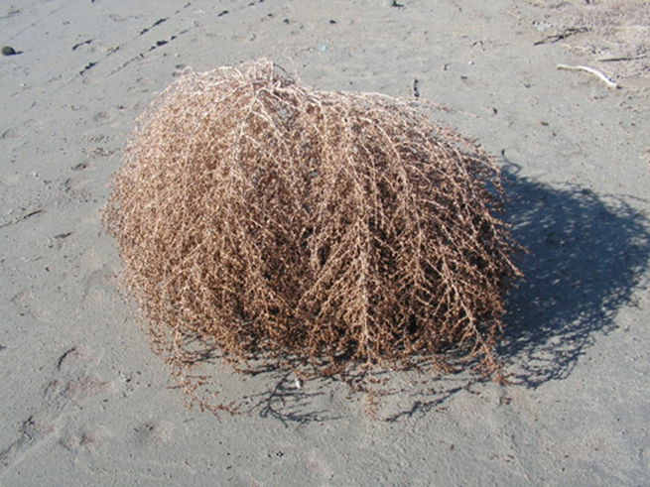
Ekologické stresy pouští a jak se s nimi rostliny vyrovnávají
Nedostatek vody. Růst v okolí vodních toků a zdrojů. Sukulenty (kaktusy, pryšce). R strategie. Geokryptofyty. Též „migrace“ (pouštní běžec - různé druhy např. máčky, katrán tatarský, šater latnatý) - stará rostlina ve tvaru koule se ulomí a kutálí se větrem a při tom trousí semena… hořící keř pouštního běžce šíří požár.). Žlábek v listu, který vede vodu k dělivým pletivům. Dlouhé kořeny.
Speciální listy, které jímají rosu (welwitschia). Prachové bouře. Ochrana trichomy nebo sušinou. Růst v terénních prohlubních.
Okus. Trny. Jedovaté hořké látky.

Slide 5
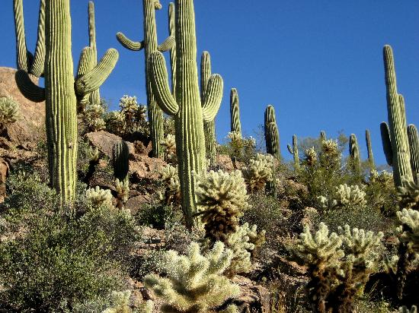
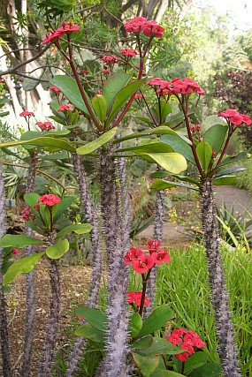
Konvergence – vysvětlení pojmu
Nový svět
Kaktusy
(čel. Cactaceae)
Afrika
Sukulentní pryšce
(čel. Euphorbiaceae)

Slide 6
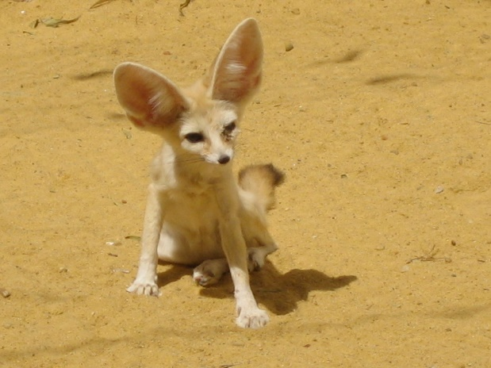
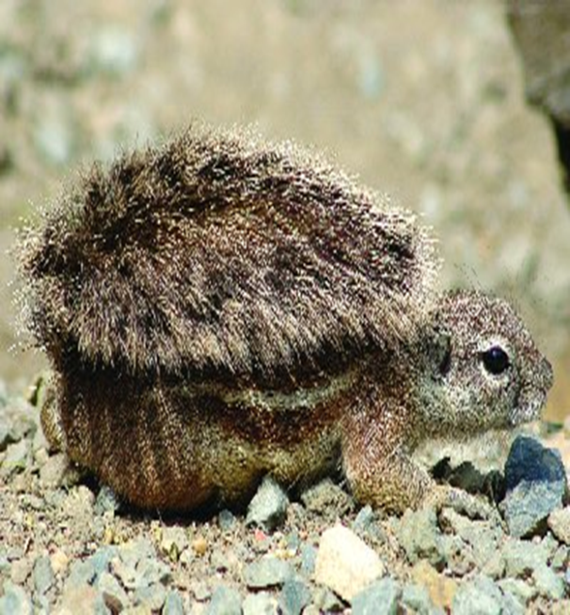
Ekologické stresy a jak se s nimi živočichové vyrovnávají
Nedostatek vody. Různé druhy chování u napajedla - typ žirafa, gazela, adax. Migrace. Aestivace (letní spánek). Obojživelníci mají problém. Pulci blatnice Scaphiopus) přežívají ve vlastní tekutině v blátivém obalu apod. Vyměšují velmi málo vody (proto je možné používat lejna jako palivo).
Prachové bouře. Ochrana očí řadami, víčky.
Nedostatek píce. Migrace. Konkurence. Rozrůznění areálů výskytu.
Vysoké teploty. Allenovo pravidlo – dlouhé uši, ocasy (fenek, ježek ušatý, bandikut králíkovitý).
Sluneční záření. Srst na hřbetě jako ochrana (např. velbloud). Veverka kapská používá ocas jako ochranu. A především noční aktivita.

Slide 7
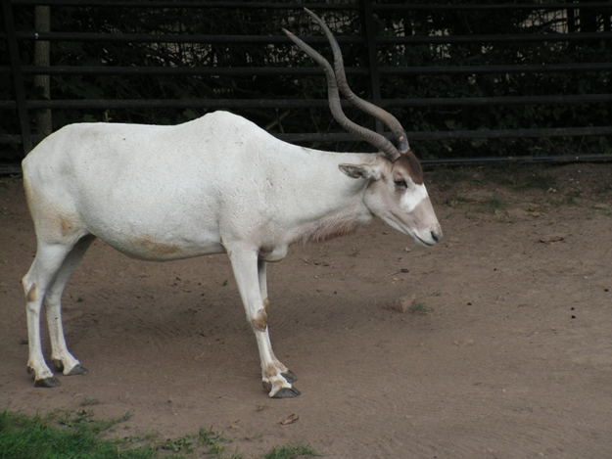
Velbloud dvouhrbý a adax – konkurence o areály
Velbloud dvouhrbý
Schopnost vydržet dlouhou dobu bez vody a potravy.
Zásoba tuku v hrbech.
Srst (jen) na zádech.
Uzavíratelné nozdry.
Vodu získává z potravy.
Domácí zvíře starých Egypťanů.
Dnes ve volné přírodě jen cca 200 jedinců.

Slide 8
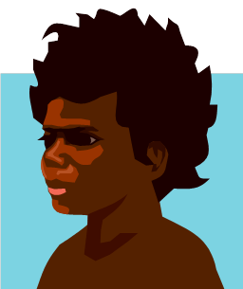
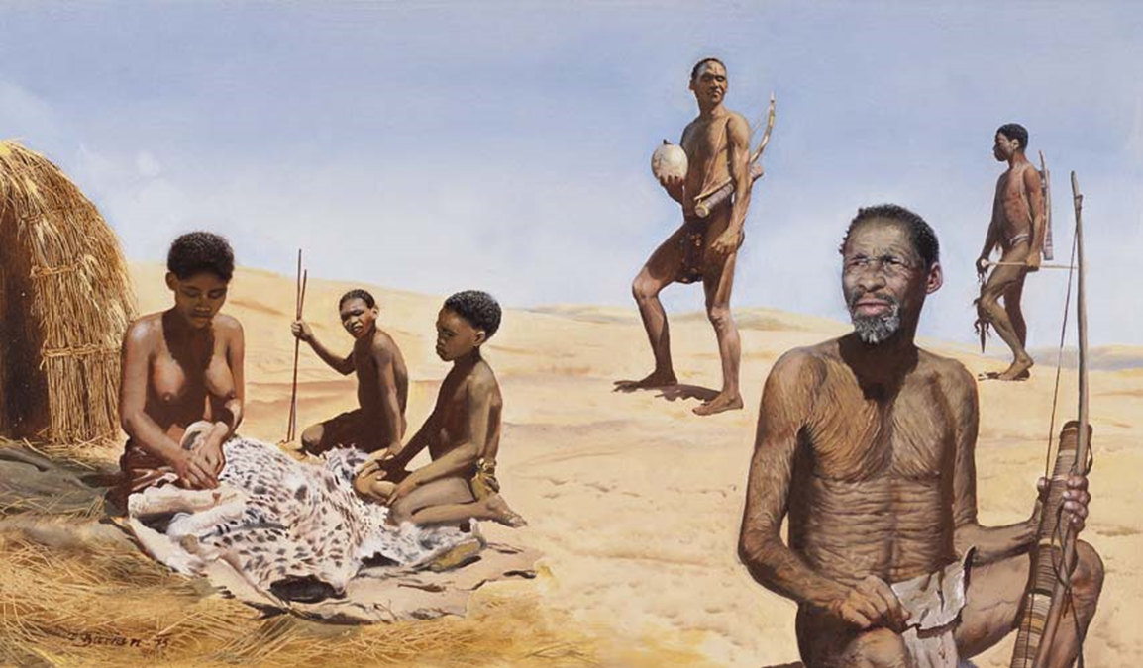
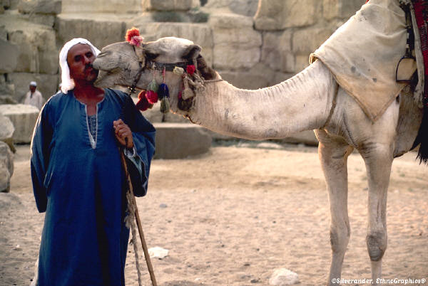
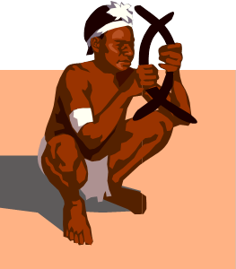
Lidé pouští
Tuarégové (Sahara), Sanové (Kalahari), Aborigenes (Austrálie):
Výborní znalci rostlin a celé přírody.
Fyziologické uzpůsobení (Sanům se tuk ukládá jen na hýždích).
Evropané se musí v poušti chránit .

Slide 9
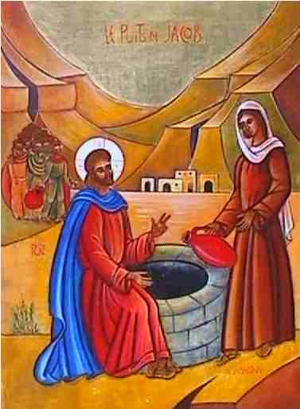
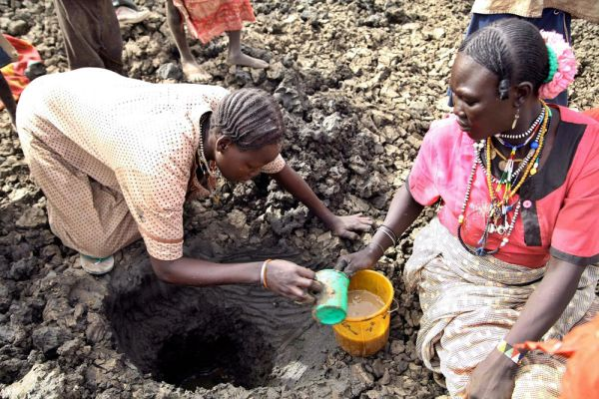
Problémy ž.p.
Desertifikace – postup pouští. Obyvatelé ničí stromy a keře (na otop), vypásají trávu apod. – eroze půdy. Boj proti desertifikaci v Maroku – video.
Nedostatek vody, zvlášť pitné. Konflikty o vodu a další zdroje.

Slide 10
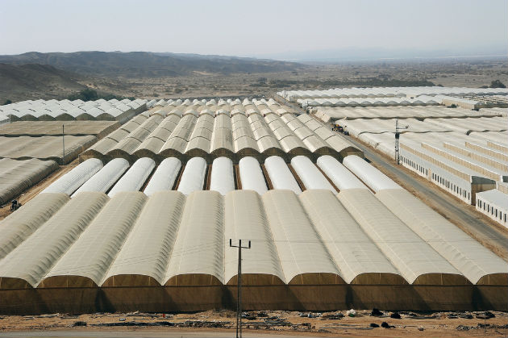
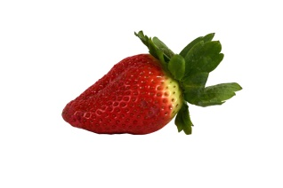
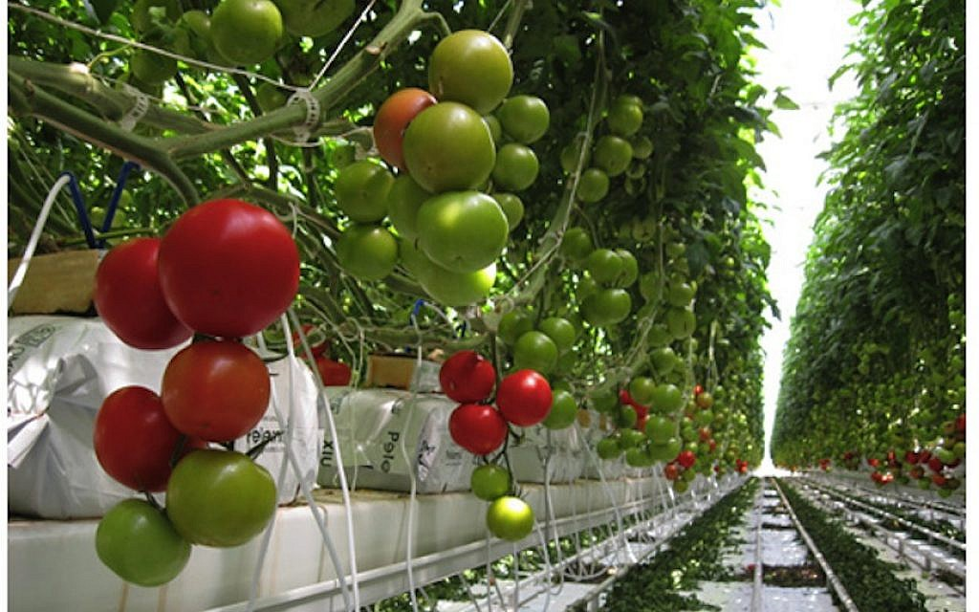
Zúrodňování pouští
Izraelci zúrodnili na 56 tisíc hektarů nehostinné půdy.
Na mnoha místech Izraele byla a je poušť. Arabové ji nedokázali obhospodařovat, a tak ji prodávali židovským imigrantům. Mysleli si, že se zbavují něčeho, co jim nepřináší žádný užitek, a radovali se z toho, jak na těchto obchodech vydělávali.
Na cestě – Negevská poušť
Israel agriculture technology: Desert Agriculture technology in ISRAEL
Agriculture in the Desert
Zalesňování Izraele – video v ČJ
Kapková závlaha. Unikátní hospodaření s vodou.

Slide 11
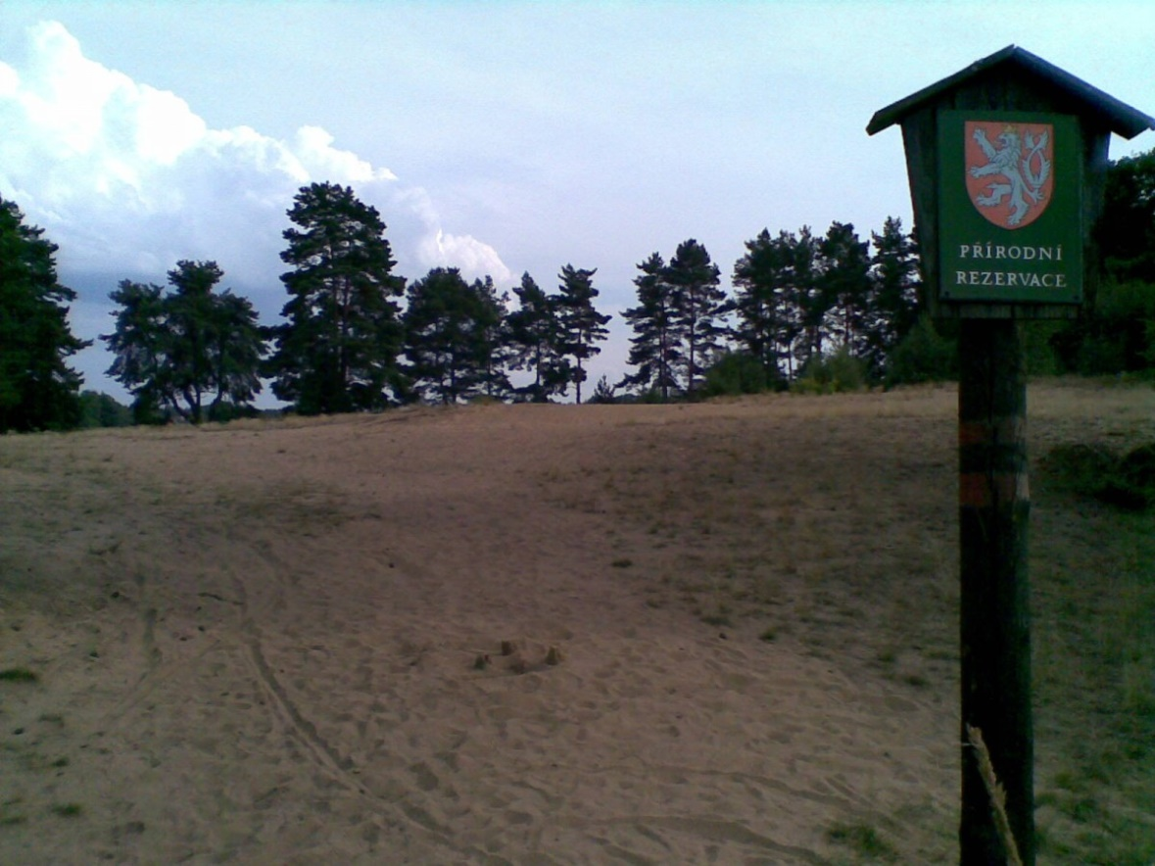
Azonální pouště v České republice
Váté písky u Nymburka
Vlkovská písečná duna

Slide 12
Děkuji za pozornost!

